Slide 1
CHAPTER
07
딥러닝을 시작합니다
(3) 신경망 모델 훈련
손실 곡선
검증 손실
드롭 아웃
모델 저장과 복원
콜백
25. 02. 20. 목.
임영선

Slide 2
1. 손실 곡선
fit() 메서드로 모델을 훈련하면 훈련 과정이 상세하게 출력되어 확인할 수 있음
<tensorflow.python.keras.callbacks.History at 0x7fef38bfc000>
노트북의 코드 셀은 print() 명령을 사용하지 않더라도 마지막 라인의 실행 결과를 자동으로 출력함
케라스의 fit() 메서드는 *History 클래스 객체를 반환함
*History 객체에는 훈련 과정에서 계산 지표, 즉 손실과 정확도 값이 저장되어 있음
History 객체 값을 사용하여 그래프를 그리기 위해 패션 MNIST 데이터 셋을 적재하고 훈련 세트와 검증 세트로 나눔
from tensorflow import keras
from sklearn.model_selection import train_test_split
(train_input, train_target), (test_input, test_target) = \
keras.datasets.fashion_mnist.load_data()
train_scaled = train_input / 255.0
train_scaled, val_scaled, train_target, val_target = train_test_split(
train_scaled, train_target, test_size=0.2, random_state=42)

Slide 3
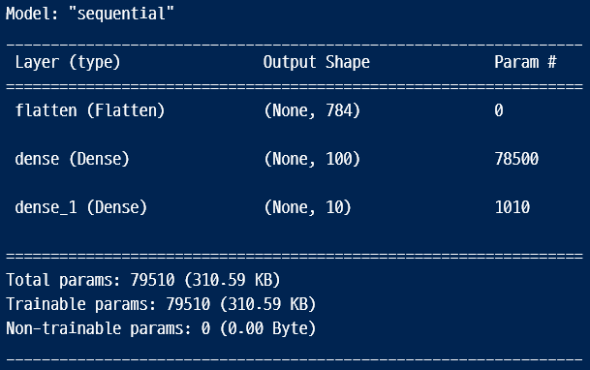
1. 손실 곡선
이전과는 달리 모델을 만드는 간단한 함수를 정의
def model_fn(a_layer=None):
model = keras.Sequential()
model.add(keras.layers.Flatten(input_shape=(28, 28)))
model.add(keras.layers.Dense(100, activation='relu'))
if a_layer:
model.add(a_layer)
model.add(keras.layers.Dense(10, activation='softmax'))
return model
if 구문의 역할은 model_fn() 함수에 (a_layer 매개변수로) 케라스 층을 추가하면 은닉층 뒤에 또 하나의 층을 추가하는 것임
여기서는 a_layer 매개변수로 층을 추가하지 않고 단순하게 model_fn() 함수를 호출함
모델 구조를 통해 이전 절과 동일한 모델인 것을 확인할 수 있음
model = model_fn() model.summary()

Slide 4
1. 손실 곡선
이전 절과 동일하게 모델을 훈련하지만 fit() 메서드의 결과를 history 변수에 담음
model.compile(loss='sparse_categorical_crossentropy', metrics='accuracy') history = model.fit(train_scaled, train_target, epochs=5, verbose=0)
※ verbose 매개변수는 훈련 과정 출력을 조절하며, 기본 값은 1로 이전 절에서 처럼 에포크마다 진행 막대와 함께 손실 등의 지표가 출력됨
history 객체에는 훈련 측정값이 담겨 있는 history 딕셔너리가 들어있음
print(history.history.keys())
>>> dict_keys(['loss', 'accuracy'])
케라스는 기본적으로 에포크마다 손실을 계산함
정확도는 compile() 메서드에서 metrics 매개변수에 ‘accuracy’를 추가했기 때문에 history 속성에 포함되어 있음

Slide 5
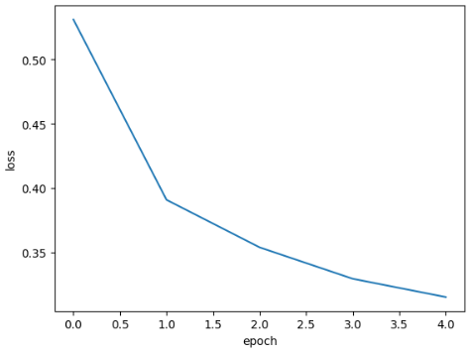
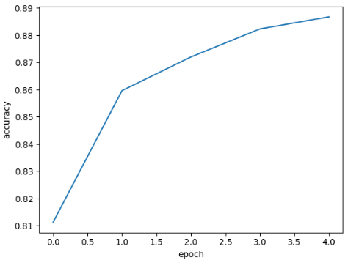
1. 손실 곡선
history 속성에 포함된 손실과 정확도는 에포크마다 계산한 값이 순서대로 나열된 단순한 리스트임
맷플롯립을 사용해 그래프를 그려 봄
import matplotlib.pyplot as plt
plt.plot(history.history['loss'])
plt.xlabel('epoch')
plt.ylabel('loss')
plt.show()
plt.plot(history.history['accuracy'])
plt.xlabel('epoch')
plt.ylabel('accuracy')
plt.show()
에포크마다 손실이 감소하고 정확도가 향상함

Slide 6
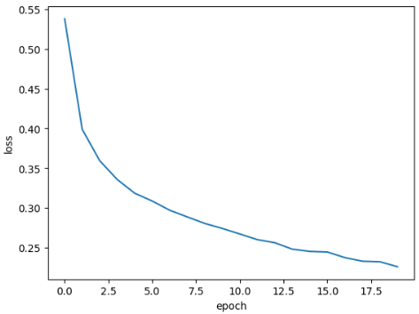
1. 손실 곡선
에포크 횟수를 20으로 늘려 모델을 훈련하고 손실 그래프를 그림
model = model_fn()
model.compile(loss='sparse_categorical_crossentropy', metrics='accuracy') history = model.fit(train_scaled, train_target, epochs=20, verbose=0)
plt.plot(history.history['loss'])
plt.xlabel('epoch')
plt.ylabel('loss')
plt.show()
예상대로 손실이 잘 감소함

Slide 7
2. 검증 손실
에포크에 따른 과대적합과 과소적합을 파악하려면 훈련 세트에 대한 점수 뿐만 아니라 검증 세트에 대한 점수도 필요함
에포크마다 검증 손실을 계산하기 위해 케라스 모델의 fit() 메서드에 검증 데이터를 전달할 수 있음
model = model_fn()
model.compile(loss='sparse_categorical_crossentropy', metrics='accuracy') history = model.fit(train_scaled, train_target, epochs=20, verbose=0,
validation_data=(val_scaled, val_target))
Validation_data 매개변수에 검증에 사용할 입력과 타깃 값을 튜플로 만들어 전달함
반환된 history.history 딕셔너리에 어떤 값이 들어있는지 확인
print(history.history.keys())
>>> dict_keys(['loss', 'accuracy', 'val_loss', 'val_accuracy'])

Slide 8
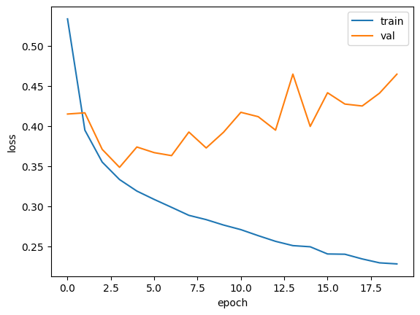
2. 검증 손실
과대/과소적합 문제를 조사하기 위해 훈련 손실과 검증 손실을 한 그래프에 그려 비교
plt.plot(history.history['loss'])
plt.plot(history.history['val_loss'])
plt.xlabel('epoch')
plt.ylabel('loss')
plt.legend(['train', 'val'])
plt.show()
훈련 손실은 꾸준히 감소하기 때문에 전형적인 과대적합 모델이 만들어짐
검증 손실이 상승하는 시점을 가능한 뒤로 늦추면 검증 세트에 대한 손실이 줄어들 뿐만 아니라 검증 세트에 대한 정확도도 증가할 것
과대적합을 완화시키기 위해 옵티마이저 하이퍼파라미터 Adam을 사용함
Adam은 적응적 학습률을 사용하기 때문에 에포크가 진행되면서 학습률의 크기를 조정할 수 있음

Slide 9
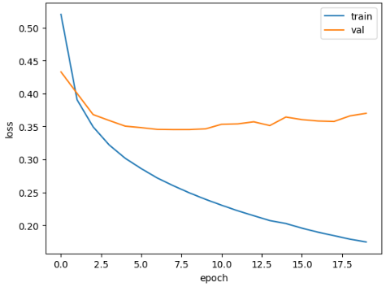
2. 검증 손실
model = model_fn()
model.compile(optimizer='adam', loss='sparse_categorical_crossentropy',
metrics='accuracy') history = model.fit(train_scaled, train_target, epochs=20, verbose=0,
validation_data=(val_scaled, val_target))
plt.plot(history.history['loss'])
plt.plot(history.history['val_loss'])
plt.xlabel('epoch')
plt.ylabel('loss')
plt.legend(['train', 'val'])
plt.show()
과대적합이 훨씬 줄어듦
검증 손실 그래프에 여전히 요동이 남아 있지만 열 번째 에포크까지 전반적인 감소 추세가 이어짐
이는 Adam 옵티마이저가 이 데이터셋에 잘 맞는 다는 것을 보여줌
더 나은 손실 곡선을 얻으려면 학습률을 조정해서 다시 시도해볼 수도 있음

Slide 10
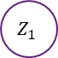
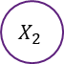
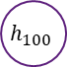
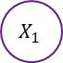
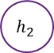
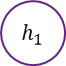
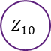
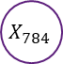
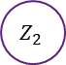
3. 드롭아웃
드롭아웃(Dropout)은 훈련 과정에서 층에 있는 일부 뉴런을 랜덤하게 꺼서(뉴런의 출력을 0으로 만들어) 과대적합을 막음
$$X_{1}$$
$${ h}_{1}$$
$$Z_{1}$$
뉴런은 랜덤하게 드롭아웃되고 얼마나 많은 뉴런을 드롭 할지는 하이퍼 파라미터임
이전 층의 일부 뉴런이 랜덤하게 꺼지면 특정 뉴런에 과대하게 의존하는 것을 줄일 수 있고 모든 입력에 대해 주의를 기울여야 함
일부 뉴런의 출력이 없을 수 있다는 것을 감안하면 이 신경망은 더 안정적인 예측을 만들 수 있음
$$X_{2}$$
$$h_{2}$$
$$Z_{2}$$
. . . . .
. . . . .
. . . . .
$$X_{784}$$
$$h_{100}$$
$$Z_{10}$$
케라스에서는 드롭 아웃을 keras.layers 패키지 아래 Dropout 클래스로 제공함
어떤 층의 뒤에 드롭아웃을 둬 이 층의 출력을 랜덤하게 0으로 만듦
드롭아웃이 층처럼 사용되지만 훈련되는 모델 파라미터는 없음

Slide 11
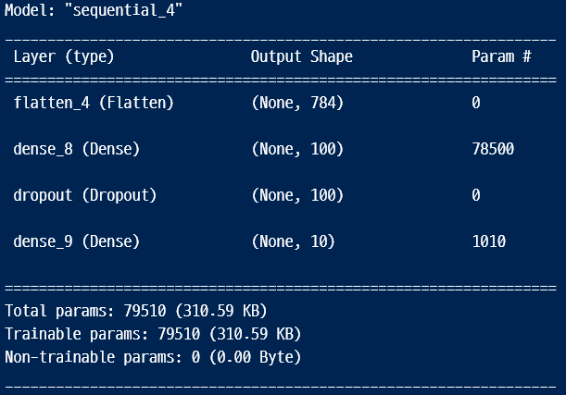
3. 드롭아웃
앞서 정의한 model_fn()함수에 드롭아웃 객체를 전달하여 층을 추가함
model = model_fn(keras.layers.Dropout(0.3)) model.summary()

Slide 12
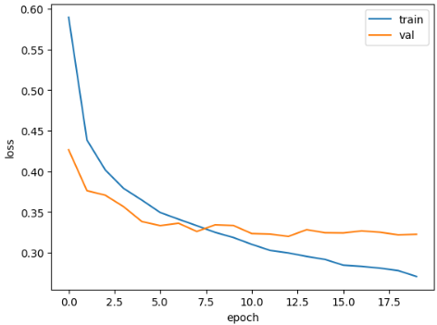
3. 드롭아웃
물론 훈련이 끝난 뒤에 평가나 예측을 수행할 때는 드롭아웃을 적용하면 안됨
훈련 된 모든 뉴런을 사용해야 올바른 예측을 수행할 수 있음
텐서플로와 케라스는 모델을 평가와 예측에 사용할 때는 자동으로 드롭아웃을 적용하지 않음
model.compile(optimizer='adam', loss='sparse_categorical_crossentropy',
metrics='accuracy') history = model.fit(train_scaled, train_target, epochs=20, verbose=0,
validation_data=(val_scaled, val_target))
plt.plot(history.history['loss'])
plt.plot(history.history['val_loss'])
plt.xlabel('epoch')
plt.ylabel('loss')
plt.legend(['train', 'val'])
plt.show()
과대적합이 확실히 줄어듦
이 모델은 20번의 에포크 동안 훈련을 했기 때문에 결국 다소 과소적합됨

Slide 13
4. 모델 저장과 복원
에포크 횟수를 10으로 다시 지정하고 모델 훈련 후 모델 저장
model = model_fn(keras.layers.Dropout(0.3))
model.compile(optimizer='adam', loss='sparse_categorical_crossentropy',
metrics='accuracy') history = model.fit(train_scaled, train_target, epochs=10, verbose=0,
validation_data=(val_scaled, val_target))
케라스 모델은 훈련된 모델의 파라미터를 저장하는 간편한 save_weights() 메서드를 제공함
기본적으로 텐서플로의 체크포인트 포맷으로 저장하지만 파일의 확장자가 ‘.h5’일 경우 HDF5 포맷으로 저장함
model.save_weights('model-weights.h5')
또한 모델 구조와 모델 파라미터를 함께 저장하는 save() 메서드도 제공함
기본적으로 텐서플로의 SavedModel 포맷으로 저장함
model.save('model-whole.h5')

Slide 14
4. 모델 저장과 복원
먼저 훈련을 하지 않은 새로운 모델을 만들고 model-weights.h5 파일에서 훈련된 모델 파라미터를 읽어서 사용함
model = model_fn(keras.layers.Dropout(0.3)) model.load_weights('model-weights.h5')
훈련하지 않은 새로운 모델을 만들고 이전에 저장했던 모델 파라미터를 적재함
이때 사용한 메서드는 save_weights()와 쌍을 이루는 load_weights() 메서드임
※ load_weights() 메서드를 사용하려면 save_weights() 메서드로 저장했던 모델과 정확히 같은 구조를 가져야 함
그렇지 않으면 에러가 발생하며, 여기에서는 model_fn() 함수를 사용해 동일한 모델을 만들어 사용함
모델의 검증 정확도를 확인하기 위해 predict() 메서드를 사용
사이킷런과 달리 샘플마다 10개의 클래스에 대한 확률을 반환함
import numpy as np val_labels = np.argmax(model.predict(val_scaled), axis=-1)
print(np.mean(val_labels == val_target))
>>> 0.878

Slide 15
4. 모델 저장과 복원
모델 전체를 파일에서 읽은 다음 검증 세트의 정확도를 출력
model = keras.models.load_model('model-whole.keras') model.evaluate(val_scaled, val_target)
>>>
375/375 [==============================] - 1s 1ms/step - loss: 0.3368 - accuracy: 0.8831
[0.33735886216163635, 0.878000020980835]
같은 모델을 저장하고 다시 불러들였기 때문에 위와 동일한 정확도를 얻음

Slide 16
5. 콜백
콜백(Callback)은 훈련과정 중간에 어떤 작업을 수행할 수 있는 객체로 keras.callbacks 패키지 아래에 있는 클래스
fit() 메서드의 callbacks 매개변수에 리스트로 전달하여 사용함
ModelCheckpoint 콜백은 기본적으로 에포크마다 모델을 저장함
save_best_only=True 매개변수를 지정하여 가장 낮은 검증 손실을 만드는 모델을 저장함
model = model_fn(keras.layers.Dropout(0.3))
model.compile(optimizer='adam', loss='sparse_categorical_crossentropy',
metrics=['accuracy’])
checkpoint_cb = keras.callbacks.ModelCheckpoint('best-model.h5',
save_best_only=True)
model.fit(train_scaled, train_target, epochs=20, verbose=0,
validation_data=(val_scaled, val_target),
callbacks=[checkpoint_cb])
ModelCheckpoint 클래스의 객체 checkpoint_cb를 만든 후 fit()메서드의 callbacks 매개변수에 리스트로 감싸서 전달함
모델이 훈련 후 best-model.h5에 최상의 검증 점수를 낸 모델이 저장됨

Slide 17
5. 콜백
저장된 모델로 예측을 수행
model = keras.models.load_model('best-model.h5') model.evaluate(val_scaled, val_target)
>>>
375/375 [==============================] - 1s 2ms/step - loss: 0.3102 - accuracy: 0.8875
[0.31200945377349854, 0.8870833516120911]
ModelCheckpoint 콜백이 가장 낮은 검증 점수의 모델을 자동으로 저장함
검증 점수가 상승하기 시작하면 그 이후에는 과대적합이 더 커지기 때문에 훈련을 계속할 필요가 없음
이때 훈련을 중지하면 컴퓨터 자원과 시간을 아낄 수 있음
이렇게 과대적합이 시작되기 전에 훈련을 미리 중지하는 것을 조기 종료(early stopping)라고 부르며, 딥러닝 분야에 널리 사용됨
조기 종료는 훈련 에포크 횟수를 제한하는 역할이지만 모델이 과대 적합되는 것을 막아 주기 때문에 규제 방법 중 하나로 생각할 수도 있음

Slide 18
5. 콜백
케라스에는 조기 종료를 위한 EarlyStopping 콜백을 제공함
이 콜백의 patience 매개변수는 검증 점수가 향상되지 않더라도 참을 에포크 횟수를 지정함
또한 restore_best_weights 매개변수를 True로 지정하면 가장 낮은 검증 손실을 낸 모델 파라미터로 되돌림
EarlyStopping 콜백을 ModelCheckpoint 콜백과 함께 사용하면 가장 낮은 검증 손실의 모델을 파일에 저장하고 검증 손실이 다시 상승할 때 훈련을 중지할 수 있음
또한 훈련을 중지한 다음 현재 모델의 파라미터를 최상의 파라미터로 되돌림
model = model_fn(keras.layers.Dropout(0.3))
model.compile(optimizer='adam', loss='sparse_categorical_crossentropy',
metrics=['accuracy'])
checkpoint_cb = keras.callbacks.ModelCheckpoint('best-model.h5',
save_best_only=True)
early_stopping_cb = keras.callbacks.EarlyStopping(patience=2,
restore_best_weights=True)
history = model.fit(train_scaled, train_target, epochs=20, verbose=0,
validation_data=(val_scaled, val_target),
callbacks=[checkpoint_cb, early_stopping_cb])

Slide 19
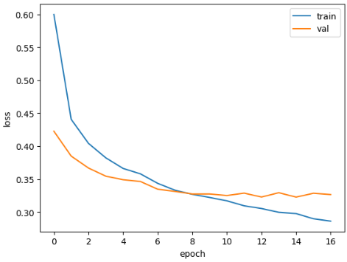
5. 콜백
훈련이 끝나면 몇 번째 에포크에서 훈련이 중지되었는지 early_stopping_cb 객체의 stopped_epoch 속성에서 확인 가능
print(early_stopping_cb.stopped_epoch)
>>> 16
에포크 횟수가 0부터 시작하기 때문에 17번째 에포크에서 훈련이 중지되었다는 것을 의미
patience를 2로 지정했으므로 최상의 모델은 15번째 에포크일 것임
plt.plot(history.history['loss'])
plt.plot(history.history['val_loss'])
plt.xlabel('epoch')
plt.ylabel('loss')
plt.legend(['train', 'val'])
plt.show()
조기종료 기법을 사용하면 안심하고 에포크 횟수를 크게 지정해도 됨
ModelCheckpoint 콜백과 함께 사용하면 최상의 모델을 자동으로 저장해 주므로 편리함

Slide 20
5. 콜백
마지막으로 조기 종료로 얻은 모델을 사용해 검증 세트에 대한 성능을 확인
model.evaluate(val_scaled, val_target)
>>> 375/375 [==============================] - 1s 1ms/step - loss: 0.3207 - accuracy: 0.8868
[0.32281607389450073, 0.8859166502952576]

Slide 21
THANK
YOU

